Slide 1
第八章 指针和数组
授课教师：饶云波

Slide 2
本章要点
指针的算术运算
指针用于数组处理
用数组名作为指针
指针和多维数组
C99中的指针和变长数组

Slide 3
背景简介
C语言允许对指向数组元素的指针进行算术运算：加法和减法。
这一特性使我们能够用指针代替数组下标对数组进行处理。
C语言中指针和数组的关系非常紧密。
理解这种关系对于掌握C语言至关重要。

Slide 4
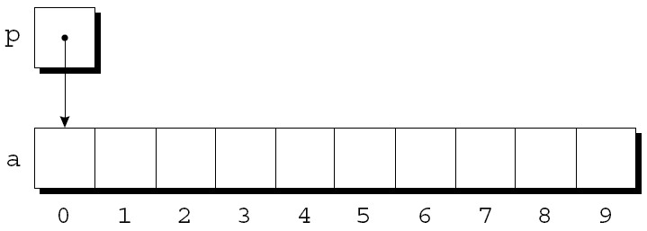
指针的算术运算
指针可以指向数组元素：
用图形方式对应表示为：
int a[10], *p;
p = &a[0];

Slide 5
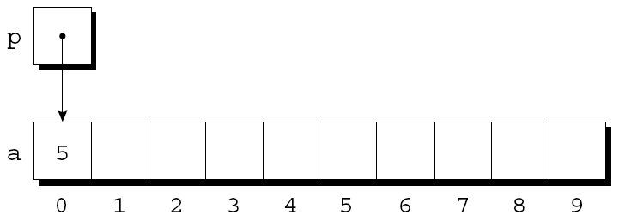
指针的算术运算
现在即可通过 p 访问 a[0]，并可以采用如下方式将数值5存入a[0] 中：
更新后的图形表示为：
*p = 5;

Slide 6
指针的算术运算
如果指针 p 指向数组 a 的某个元素，则可通过对指针 p 进行指针算术运算（或地址算术运算），从而实现访问数组a中其他元素。
C语言支持三种类型的指针算术运算（且仅有这三种类型）
指针加上整数
指针减去整数
两个指针相减
思考：为什么不允许两个指针相加???！
类比：从1开始计数的100个房间，其中有两个房间编号为55号房与67号房：55+67 = ???
两个指针相加,没有意义.就好像宾馆房号一样,两个房号相加,没有意义,但房号可以加上一个整数,你住在 601 房间,我的房间标号比你的大5.

Slide 7
指针加上整数
指针 p 加上整数 j 产生新指针，指向 p 当前所指元素之后第 j个元素的位置。
更准确地说：如果 p指向数组元素 a[i]，则 p + j 指向数组元素 a[i+j]。
假设有如下声明：
int a[10], *p, *q, i;

Slide 8
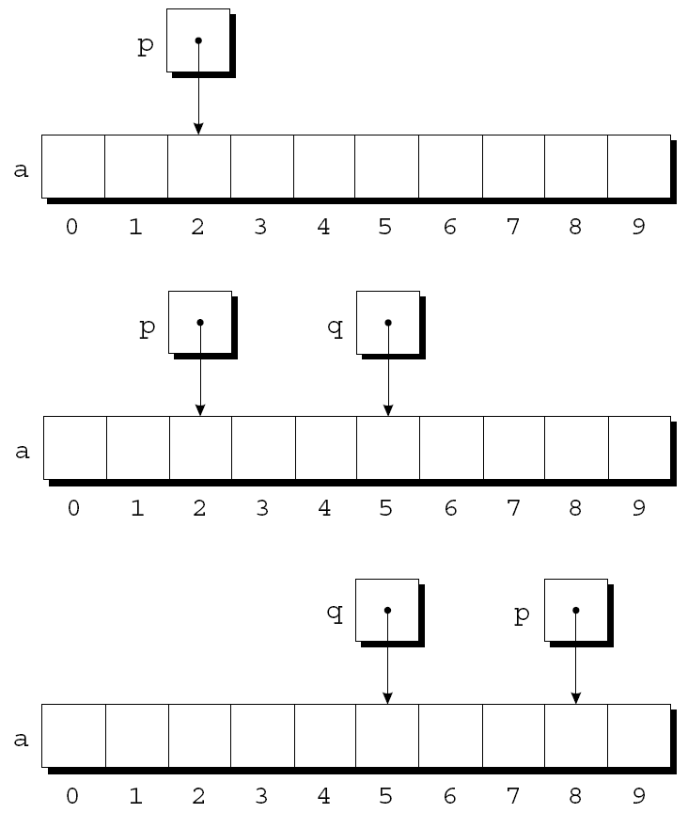
指针加上整数
p = &a[2];
q = p + 3;
p += 6;

Slide 9
指针减去整数
指针 p 减去整数 j 产生新指针，指向 p 当前所指元素之前第 j个元素的位置。
更准确地说：如果 p指向数组元素 a[i]，则 p - j 指向数组元素 a[i-j]。
同样假设有如下声明：
int a[10], *p, *q, i;

Slide 10
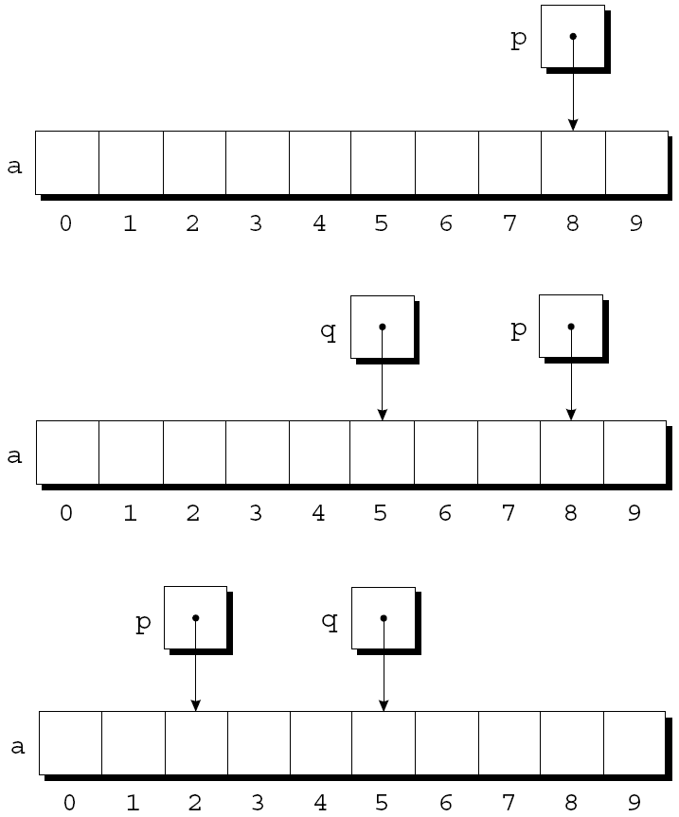
指针减去整数
p = &a[8];
q = p - 3;
p -= 6;

Slide 11
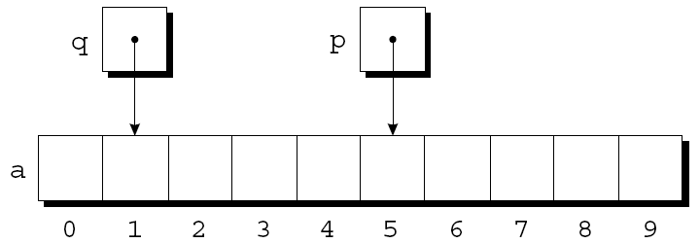
两个指针相减
两个指针相减，结果为指针之间的距离（以数组元素的个数作为度量）。
如果 p 指向 a[i] ，q 指向 a[j]，则 p – q 等于 i – j
p = &a[5];
q = &a[1];
i = p - q; /* i is 4 */
i = q - p; /* i is -4 */

Slide 12
两个指针相减
不允许的减法操作！
将导致未定义行为！
对一个并未指向数组元素的指针执行算术运算 /*WRONG*/
当两个指针并非指向同一数组中的元素时，对其执行减法操作
/*WRONG*/

Slide 13
指针的比较
指针可采用关系运算符和判等运算符进行比较。
只有两个指针指向同一数组（中的元素）时，指针比较才有意义。
指针比较的结果依赖于指针指向的数组元素在数组中的相对位置。
范例：
运算符 ：<, <=, >, >=
判等运算符 ：==, !=
p = &a[5];
q = &a[1];
p <= q, 值为0；
p >= q, 值为1；

Slide 14
指向复合常量的指针 (C99)
指针指向由复合字面量创建的数组中的某个元素是合法的：
int *p = (int []){3, 0, 3, 4, 1};
使用复合字面量可以减少一些麻烦：我们不必首先声明一个数组变量，然后再令p指向该数组的首元素：
int a[] = {3, 0, 3, 4, 1};
int *p = &a[0];

Slide 15
本章要点
指针的算术运算
指针用于数组处理
用数组名作为指针
指针和多维数组
C99中的指针和变长数组

Slide 16
指针用于数组处理
基于指针算术运算，可通过对指针变量进行重复自增来逐一访问数组元素。
【范例】通过循环遍历，对数组a中的元素进行求和：
0#define N 10
…
int a[N], sum, *p;
…
sum = 0;
for (p = &a[0]; p < &a[N]; p++)
sum += *p;

Slide 17
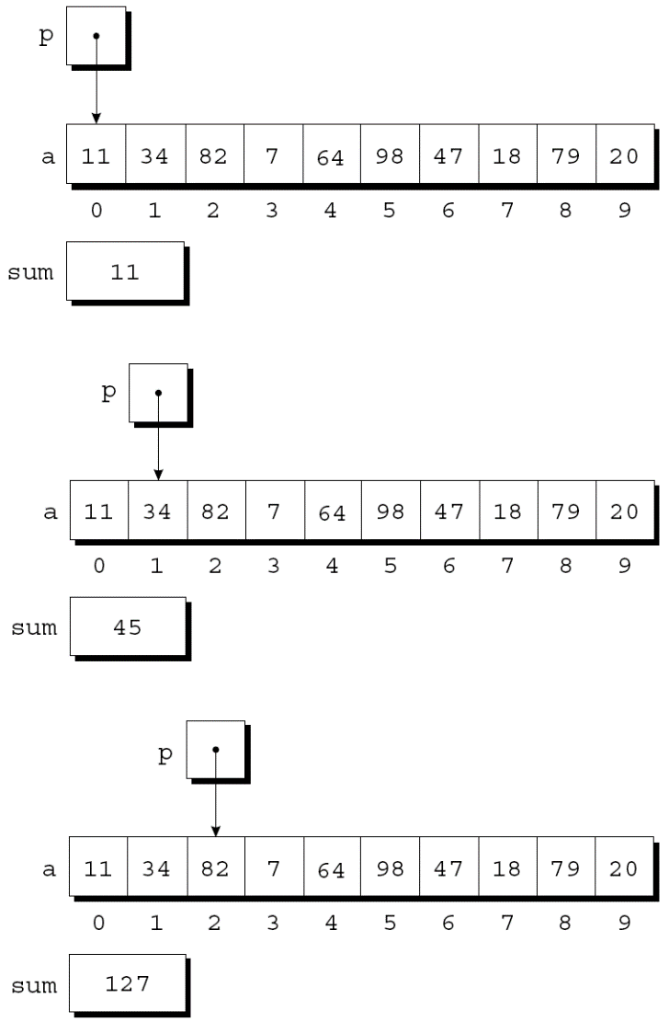
指针用于数组处理
第一轮迭代结束时：
第二轮迭代结束时：
第三轮迭代结束时：

Slide 18
指针用于数组处理
for (p = &a[0]; p < &a[N]; p++)
sum += *p;
特别注意!!!在for 语句中的循环条件 p < &a[N]中，
尽管元素a[N]并不存在，但对其进行取地址运算是合法的!!!

Slide 19
* 和 ++ 运算符的组合
C程序员常在处理数组元素的语句中组合使用 *（间接寻址）和 ++ 操作符。
示例：
为当前位置(下标i)数组元素赋值，并修改下标为下一个元素的位置：
采用指针可以实现同样的功能：
由于后缀的 ++ 运算符的优先级高于 *，编译器将上述语句解释为：
a[i++] = j;
*p++ = j;
*(p++) = j;

Slide 20
* 和 ++ 运算符的组合
* 和 ++运算符组合：
自增前表达式的值为 *p，然后自增p（指针）
*p++ or *(p++)
(*p)++
自增前表达式的值为 *p，然后自增*p
（指向的对象被自增）
*++p or *(++p)
先自增 p（指针），自增后表达式的值为 *p
++*p or ++(*p)
先自增 *p（指向的对象被自增），
自增后表达式的值为 *p;

Slide 21
* 和 ++ 运算符的组合
最常见的组合是 *p++，在循环中使用十分方便。
【范例】对数组a的元素进行求和代码改写
p = &a[0];
while (p < &a[N])
sum += *p++;
for (p = &a[0]; p < &a[N]; p++)
sum += *p;

Slide 22
* 和 -- 运算符的组合
* 和 -- 运算符组合 与 * 和 ++ 运算符组合类似：
*p-- or *(p--)
自减前表达式的值为 *p，然后自减p（指针）
(*p)--
自减前表达式的值为 *p，然后自减*p
（指向的对象被自减）
*--p or *(--p)
先自减 p（指针），自减后表达式的值为 *p
--*p or --(*p)
先自减 *p （指向的对象被自减） ，
自减后表达式的值为 *p;

Slide 23
* 和 -- 运算符的组合
范例 – 以栈为例，将跟踪栈顶的整型变量top变更为指针变量
int *top_ptr = &contents[0];
void push(int i)
{
if (is_full())
stack_overflow();
else
*top_ptr++ = i;
}
int pop(void)
{
if (is_empty())
stack_underflow();
else
return *--top_ptr;
}
top_ptr需先自减，方能指向有数据的元素，故采用 *--top_ptr 而非 *top_ptr--

Slide 24
本章要点
指针的算术运算
指针用于数组处理
用数组名作为指针
指针和多维数组
C99中的指针和变长数组

Slide 25
用数组名作为指针
数组与指针的两种关系
示例-使用数组名 a 作为指针：
一般情况下：
均表示指向数组 a 中下标为 i 的元素的指针；
均表示数组 a 中标为 i 的元素自身。
优势：
简化指针算术运算
使得数组和指针更加通用
关系1：指针的算术运算本质上是对数组元素的定位操作
关系2：允许使用数组名作为指向数组第一个元素的指针
int a[10];
*a = 7; /* 为a[0]赋值7 */
*(a+1) = 12; /*为a[1]赋值12 */
a+ i 等同于 &a[i]
*(a+i) 等同于 a[i]

Slide 26
用数组名作为指针
既然数组名可以用作指针，则使得编写遍历数组的循环更加容易
for (p = &a[0]; p < &a[N]; p++)
sum += *p;
for (p = a; p < a + N; p++)
sum += *p;

Slide 27
用数组名作为指针
【注意!!! 】
尽管数组名可以用作指针，但绝不能对其赋值!
思考：
1、为什么不能对数组名（数组变量）进行赋值？
while (*a != 0)
a++; /* WRONG */
把数组名理解成地址常量，常量不能被修改！
而指针变量则不同！
故，将数组名赋值给指针变量即可。
p = a;
while (*p != 0)
p++;

Slide 28
数组型形参与数组变量
int find_largest (int a[], int n)
等同于
int find_largest (int *a, int n)
【注意!!!】
对于形参而言，声明为数组等同于声明为指针
对于变量而言，声明为数组不同于声明为指针
int a[10];
编译器预留10个整形变量的空间
【注意!!! 】
指针a此时并没有初始化，不能当做数组来用!
int *a;
编译器预留 1个指针变量的空间

Slide 29
数组型实参(改进版)
当数组名被传递给函数时，总是被视为指针
范例如下
int b[N], largest;
…// b初始化；
largest = find_largest(b, N);
int find_largest(int a[], int n)
{
int i, max;
max = a[0];
for (i = 1; i < n; i++)
if (a[i] > max)
max = a[i];
return max; }
假设函数调用为：
该调用把指向“数组b的第1个元素”
的指针赋值给形参a
【注意!!! 】
数组b自身并未被复制！

Slide 30
保护数组型实参
【复习!!!】
调用函数时，用作实参的变量的值将被复制给形参，函数对形参的任何修改都不会影响到实参变量。
若形参声明为数组名或指针，则传入的实参也应是数组名或指针，实参本身不允许被修改，但是实参所指向的内存空间，因为没有被复制，则可在函数内被修改!!!
范例如下
void store_zeros(int a[], int n)
{ int i;
for (i = 0; i < n; i++);
a[i] = 0;}

Slide 31
保护数组型实参
故而，当一个数组的数组名被用作实参时，编译器无法保护数组元素在函数内不被修改。
若要保护怎么办？采用const关键字!!!
范例如下
void store_zeros(const int a[], int n)
{ int i;
for (i = 0; i < n; i++);
a[i] = 0;}
如果存在 const 关键字，编译器会检查find_largest函数，确保其中没有对数组a的元素进行赋值的操作。

Slide 32
向函数传递数组的效率优势
向函数传递数组所需的时间与数组的大小无关
因为只赋值了数组的首地址，而没有复制数组本身，故而具有很高的传递效率。哪怕数组很大，也不会对传输效率造成影响，属于实际应用中的常用方法。

Slide 33
将数组型形参直接声明为指针
将形参a声明为指针，等同于将其声明为数组，编译器将这两种声明方式视为等价!!!
范例如下
void store_zeros(int *a, int n)
{ int i;
for (i = 0; i < n; i++);
a[i] = 0;}
int *a 等同于 int a[]

Slide 34
通过数组形参传递数组片段
如果一个函数以数组作为形参，则可以向其传递一个数组“片段”，即一个连续存储的数组元素构成的序列。
范例如下
#largest = find_largest(&b[5], 10);
通过该调用，将传递b[5]的地址和整数10，表明希望该函数查询从元素b[5]开始的10个数组元素。

Slide 35
使用指针作为数组名
【注意!!! 】
数组名可以用做指针，指针也可以用作数组名！
范例如下
#define N 10
…
int a[N], i, sum = 0, *p = a;
…
for (i = 0; i < N; i++)
sum += p[i];
编译器会将 p[i] 看作 *(p+i)，等同于a[i]
属于指针算术运算的正规用法！
事实上，对指针取下标有着非常灵活广泛的用途

Slide 36
本章要点
指针的算术运算
指针用于数组处理
用数组名作为指针
指针和多维数组
C99中的指针和变长数组

Slide 37
指针和多维数组
正如指针可以指向一维数组的元素一样，指针也可以指向多维数组的元素。
本节将探讨采用指针来处理多维数组元素的常用方法。

Slide 38
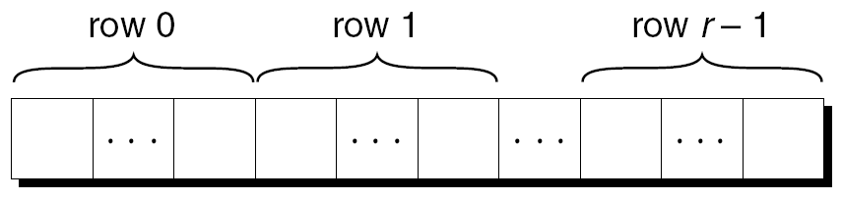
处理多维数组的元素
根据前面章节内容可知：C语言按行主序存储二维数组。
一个 r 行的数组可以表示如下：
如果指针 p 指向二维数组中的第一个元素（0行0列），则可以通过反复自增 p 的方式访问数组中的每一个元素。

Slide 39
处理多维数组的元素
示例：将如下二维数组中的所有元素初始化为0：
显然我们可以采用嵌套的 for 循环：
但是，如果将 a 视为一维的整型数组，一重循环就够了：
int a[NUM_ROWS][NUM_COLS];
int row, col;
…
for (row = 0; row < NUM_ROWS; row++)
for (col = 0; col < NUM_COLS; col++)
a[row][col] = 0;
int *p;
…
for (p = &a[0][0]; p <= &a[NUM_ROWS-1][NUM_COLS-1]; p++)
*p = 0;

Slide 40
处理多维数组的元素
尽管将二维数组作为一维数组处理有点“取巧”的嫌疑，但绝大多数编译器都接受这样的做法；
这类做法显然破坏了程序的可读性，不过对于某些老编译器而言则提供了执行效率方面的补偿；
对于现代编译器而言，该方法获得速度优势则往往极少，甚至没有。

Slide 41
处理多维数组的行
指针变量 p 可用于处理二维数组中的某一行元素。
为了访问二维数组a中的第i行元素，可以采用如下方式初始化指针p ，使之指向数组a中第i行的第0个元素：
或者，可以简单地写为：
对于任意二维数组a，表达式a[i]的结果是一个指针，指向数组a中第i行的首元素。
p = &a[i][0];
p = a[i];

Slide 42
处理多维数组的行
下述循环语句将数组a中第i行元素清零：
以 find_largest函数为例，可以找出二维数组a中第i行的最大元素：
int a[NUM_ROWS][NUM_COLS], *p, i;
…
for (p = a[i]; p < a[i] + NUM_COLS; p++)
*p = 0;
p = a[i];
p = &a[i][0];
由于a[i] 是指向数组a中第i行元素的指针，因此可以将其作为参数传递给一个接受一维数组作为形参的函数。
换言之，以一维数组为形参的函数，同样可以接受二维数组中的一行作为参数传入。
largest = find_largest(a[i], NUM_COLS);

Slide 43
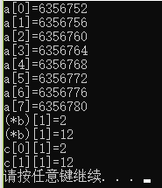
#include <stdio.h>
int main( )
{
int c[2][4]={{1,2,3,4},{11,12,13,14}},i,*p;
int *a[8]; //指针数组（首先是数组，元素是指针）
int (*b)[4]; //指向数组的指针（首先是指针，指向数组）
for (p = &c[0][0],i=0; p <= &c[1][3]; p++) {
a[i]=p;
printf("a[%d]=%d\n",i,a[i]);
i++;
}
for (b = &c[0]; b < &c[2]; b++) {
printf("(*b)[1]=%d\n",(*b)[1]);
} //b是指向元素是一维数组的指针
for (i = 0; i < 2; i++) {
printf("c[%d][1]=%d\n",i,c[i][1]);
}
return 0;
}
指针数组和指向数组的指针
c[0]
c

Slide 44
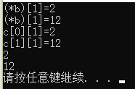
#include <stdio.h>
int main( )
{
int c[2][4]={{1,2,3,4},{11,12,13,14}},i,*p;
int (*b)[4]; //指向数组的指针
for (b = c; b < &c[2]; b++) {
printf("(*b)[1]=%d\n",(*b)[1]);
}
for (i = 0; i < 2; i++) {
printf("c[%d][1]=%d\n", i, c[i][1]);
}
printf(“%d\n”,(*c)[1]); ; //指向数组的指针(第一行)c[0]
printf(“%d\n”,(*(c+1))[1]); //指向数组的指针(第二行)c[1]
}
指向数组的指针

Slide 45
处理多维数组的列
处理二维数组中的一列元素则要麻烦一些，因为数组是逐行存储（而非逐列）
下述循环语句对二维数组a中第i列元素清零：
int a[NUM_ROWS][NUM_COLS], (*p)[NUM_COLS], i;
…
for (p = &a[0]; p < &a[NUM_ROWS]; p++)
(*p)[i] = 0;
(*p)[NUM_COLS]中红色的括号是必须的，表明p是指向长度为NUM_COLS 的整形数组的指针
表达式p++把p移到下一行开始的位置；
表达式(*p)[i]选中的该行的第i列元素，*p代表a的一整行，(*p)[i]选择该行的第i列的元素；
(*p)[i]中的括号必须有，否则编译器将把*p[i]解析为*(p[i])

Slide 46
用多维数组名作为指针
无论数组维数高低，任意数组的名字均可用作指针，但使用时需要十分小心：
了解a指向 a[0]有助于简化处理二维数组元素的循环：
int a[NUM_ROWS][NUM_COLS];
此例中，a 并不是指向a[0][0]的指针，而是指向a[0]的指针！！！
此例中， a[0]才是指向a[0][0]的指针！！！
C语言将a视为一维数组，且该数组的元素为一维数组；
作为指针时，a的类型是int(*)[NUM_COLS] (指向长度为NUM_COLS的整型数组的指针)
for (p = &a[0]; p < &a[NUM_ROWS]; p++)
(*p)[i] = 0;
修订为
for (p = a; p < a + NUM_ROWS; p++)
(*p)[i] = 0;

Slide 47
用多维数组名作为指针
用多维数组名作为指针，可使得函数将多维数组看作一维数组
示例，若a是二维数组名,若尝试用find_largest 找出数组 a中最大元素：
largest = find_largest(a, NUM_ROWS * NUM_COLS); /* WRONG */
此例中，a的类型是int (*)[NUM_COLS] ，而 find_largest希望接受的参数类型是int *，故而会报错。
修订为
largest = find_largest(a[0], NUM_ROWS * NUM_COLS);
a[0] 指向数组的0行0列元素，其类型为int * （经过编译器转换），故可行。

Slide 48
本章要点
指针的算术运算
指针用于数组处理
用数组名作为指针
指针和多维数组
C99中的指针和变长数组

Slide 49
指针和变长数组 (C99)
指针可以指向变长数组 (VLAs)中的元素
常规的指针变量可用于指向一维变长数组中的元素
void f(int n)
{
int a[n], *p;
p = a;
…
}

Slide 50
指针和变长数组 (C99)
如果变长数组是多维的，则指针的类型取决于除第一维外每一维的长度
下面是一个二维的例子：
void f(int m, int n)
{
int a[m][n], (*p)[n];
p = a;
…
}
因为指针 p 的类型取决于 n，而n不是常量，因此称p具有可变类型。
Notes:
这里p是指针数组指向a数组的行，所以为了指向正确，p数组的元素个数需要和a数组的列相同。这里因为p是int(*)[n]类型，所以与n的长度相关，而多维情况如a[q][m][n], int(*p)[m][n], p=a，p是指向多维数组a的第一维，p为int(*)[m][n]类型，与除去第一位以外的所有其他维度的长度相关。

Slide 51
指针和变长数组 (C99)
注意：编译器并非总能确定赋值语句p = a的合法性。
例如：下述语句可以通过编译，但只有当m 等于n时结果才是正确的：
int a[m][n], (*p)[m];
p = a;
如果 m 不等于 n，则后续对指针p 的使用都将导致未定义的行为。
C99对可变类型赋予了一些限制条件。
最重要的限制是：可变类型的声明必须出现在函数体的内部，或者在函数原型中。
Notes:
因为这里p是指针数组指向a数组的行，所以为了指向正确，需要p的元素个数需要和a数组的列相同，如不同则指针p会指向未知空间，获取错误数据。如以下例子
#include <stdio.h>
void f(int m, int n) {
int a[m][n], (*p)[n];
int i, j;
for(i=0;i<m;i++)
for(j=0;j<n;j++)
a[i][j] = i + j;
p = a;
for(i=0;i<m;i++){
for(j=0;j<n;j++){
printf("%d ", a[i][j]);
}
printf("\n");
}
for(p = &a[0]; p <=&a[n-1];p++) {
for(j = 0; j < n;j++){
printf("%d ", (*p)[j]);
}
printf("\n");
}
}
int main() {
int m = 3;
int n = 5;
f(m, n);
return 0;
}

Slide 52
#include <stdio.h>
void f(int m, int n) {
int a[m][n], (*p)[n];
int i, j;
for(i=0;i<m;i++)
for(j=0;j<n;j++) {
a[i][j] = i + j;
p = a; }
for(i=0;i<m;i++){
for(j=0;j<n;j++){
printf("%d ", a[i][j]); }
printf("\n");
}
for(p = &a[0]; p <=&a[n-1];p++) {
for(j = 0; j < n;j++){
printf("%d ", (*p)[j]); }
printf("\n");
}
}
int main() {
int m = 3;
int n = 5;
f(m, n);
return 0;
}
Notes:
因为这里p是指针数组指向a数组的行，所以为了指向正确，需要p的元素个数需要和a数组的列相同，如不同则指针p会指向未知空间，获取错误数据。如以下例子
#include <stdio.h>
void f(int m, int n) {
int a[m][n], (*p)[n];
int i, j;
for(i=0;i<m;i++)
for(j=0;j<n;j++)
a[i][j] = i + j;
p = a;
for(i=0;i<m;i++){
for(j=0;j<n;j++){
printf("%d ", a[i][j]);
}
printf("\n");
}
for(p = &a[0]; p <=&a[n-1];p++) {
for(j = 0; j < n;j++){
printf("%d ", (*p)[j]);
}
printf("\n");
}
}
int main() {
int m = 3;
int n = 5;
f(m, n);
return 0;
}

Slide 53
指针和变长数组 (C99)
对变长数组同样可以执行指针算术运算。
例如对于如下的二维变长数组：
int a[m][n];
可以声明一个指针p，指向 a中的某一行：
int (*p)[n];
下述循环语句可以将数组 a第i列元素清零：
for (p = a; p < a + m; p++)
(*p)[i] = 0;

Slide 54
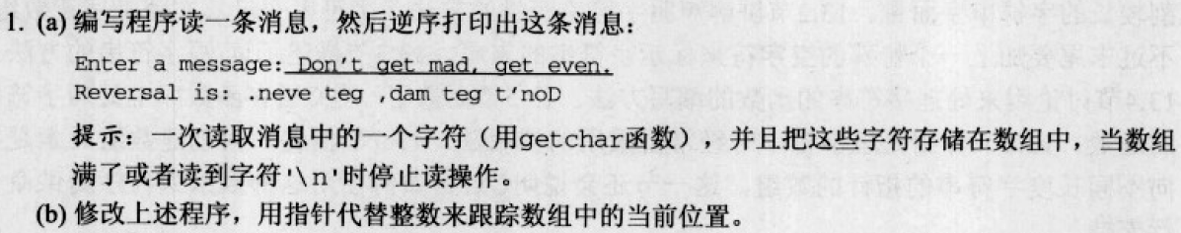
icoding

